Slide 1

VIVAR DEL CID
BURGOS · CASTILLA Y LEÓN · ESPAÑA

Slide 2
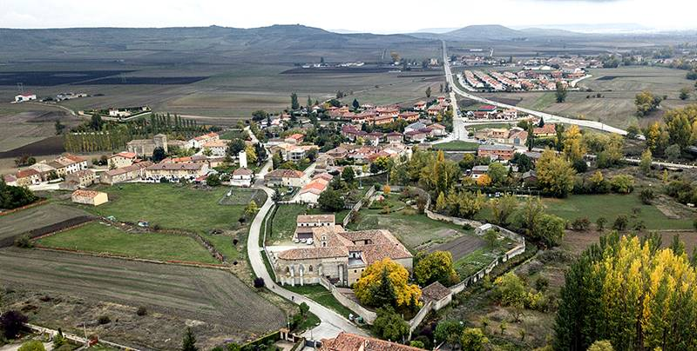
Notes:
2

Slide 3
Vivar o Vivar del Cid es una localidad española, perteneciente al municipio de Quintanilla Vivar, situada a 7 kilómetros de Burgos, en la comunidad de Castilla y León, España.La tradición afirma que en esta aldea nació El Cid, aunque no hay documentación que lo pruebe y la primera vinculación de Rodrigo Díaz con Vivar, a la que se añadió "del Cid" para reforzar esta adscripción, aparece en un cantar de gesta, el CANTAR DE MIO CID, compuesto hacia 1200. Durante el mes de julio se celebran las Jornadas Medievales, cuyos actos giran en torno a la figura de El Cid.​ El lugar formaba parte del Alfoz y Jurisdicción de Burgos, en el partido de Burgos, uno de los catorce que formaban la Intendencia de Burgos durante el periodo comprendido entre 1785 y 1833, tal como se recoge en el Censo de Floridablanca de 1787. Tenía jurisdicción de realengo con alcalde pedáneo.
Una tradición asentada desde el CANTAR DE MIO CID y los posteriores romances ha asociado a Vivar desde antiguo con el lugar de nacimiento de Rodrigo Díaz el Campeador. Su presencia en las tradiciones de la Villa en diversas creaciones literarias, vincula a Vivar con el Camino del Destierro, la cita expresa que de la Villa se hace en la Carta de arras que el Campeador otorgó a Jimena con ocasión de su casamiento, lo que indica que el Rodrigo Díaz histórico tenía posesiones en Vivar, y la existencia del convento que guardó durante siglos el manuscrito del CANTAR DE MIO CID, justifican la protección del núcleo urbano como Sitio Histórico.

Slide 4
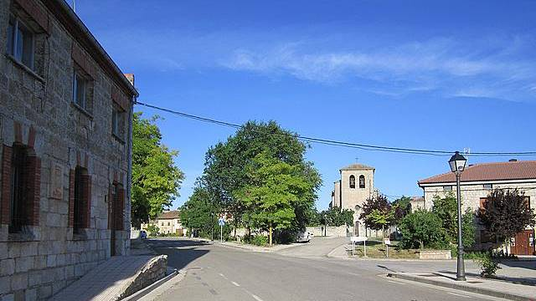

Slide 5
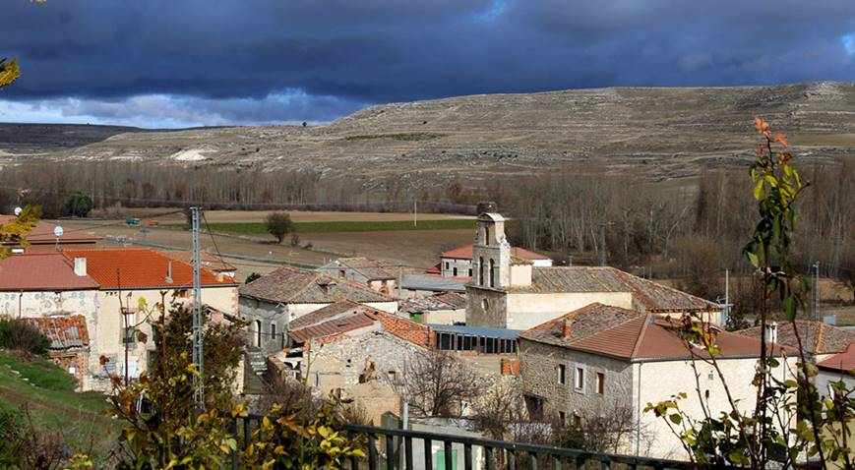
Notes:
5

Slide 6
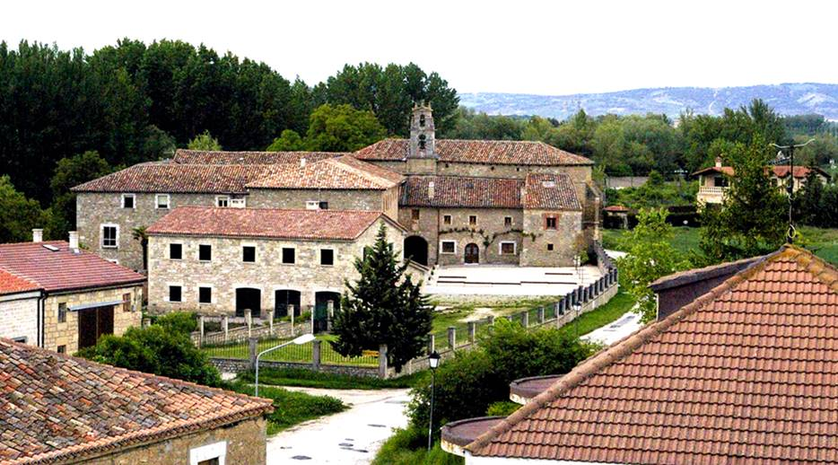

Slide 7
MONASTERIO DE NUESTRA SEÑORA DEL ESPINO
El monasterio de Nuestra Señora del Espino es un cenobio de monjas Clarisas. Según una tradición popular, los habitantes de la zona escondieron bajo tierra unas imágenes religiosas durante la invasión musulmana. Años más tarde fueron halladas, estando entre ellas la Virgen del Espino. A ésta se le atribuyeron varios milagros y se le erigió una ermita, formándose a su alrededor un beaterio que seguía la Regla de Santa Clara. En 1475, el Adelantado Mayor de Castilla Don Pedro López de Padilla y su mujer Isabel Pacheco pidieron licencia al Papa Sixto IV para fundar junto a la ermita un monasterio, para uso de las beatas aceptadas ahora como monjas clarisas. El monasterio, de estilo gótico, sufrió un grave incendio en 1620 y en el siglo XIX la invasión francesa obligó a las religiosas a abandonar el convento durante el transcurso de la misma. En un arcón que se exhibe en el cenobio, se guardó el manuscrito del Cantar de mio Cid1​ hasta que el códice salió del monasterio en 1776. En 1960 fue adquirido por la Fundación Juan March y cedido a la Biblioteca Nacional de España.

Slide 8
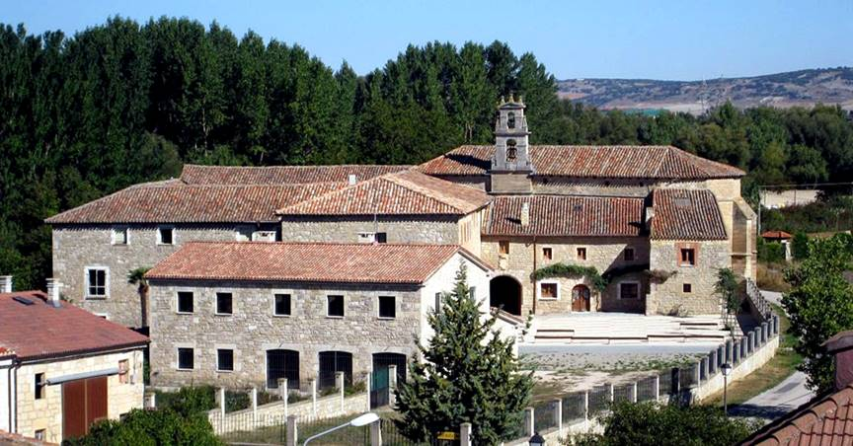

Slide 9
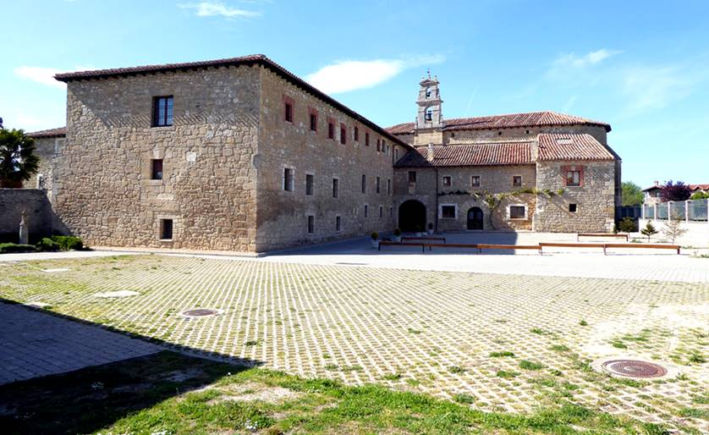

Slide 10
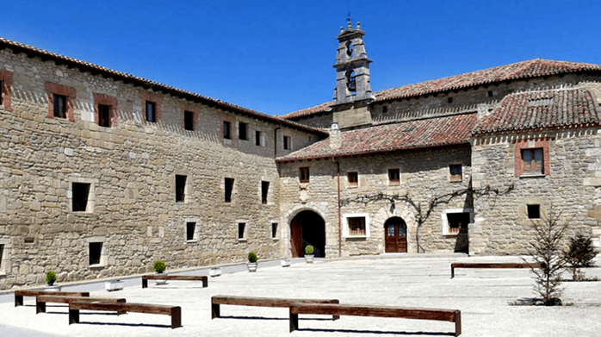

Slide 11
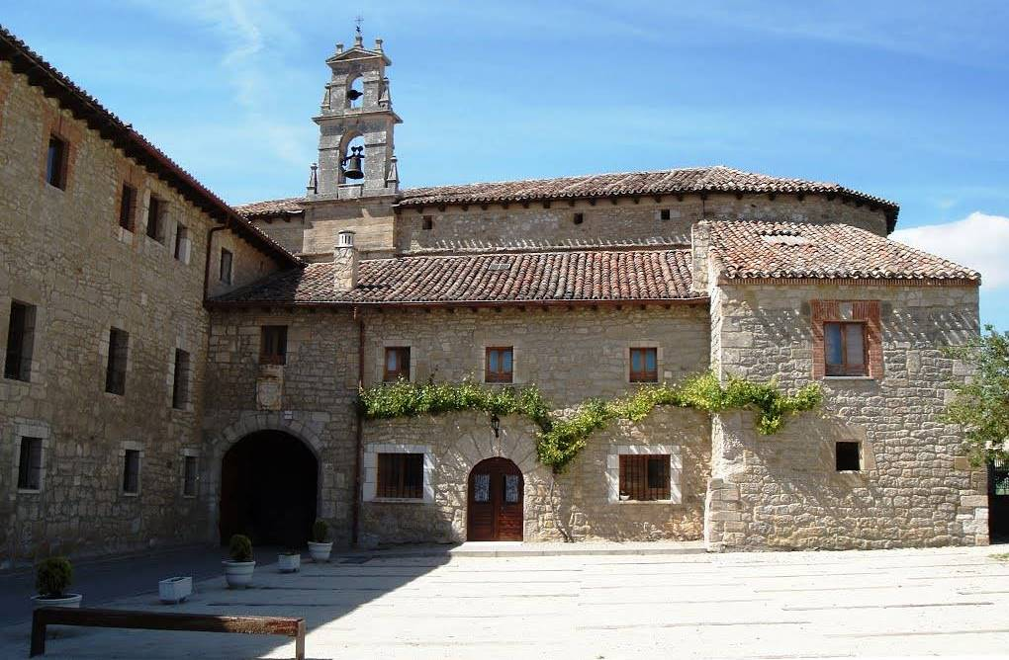

Slide 12
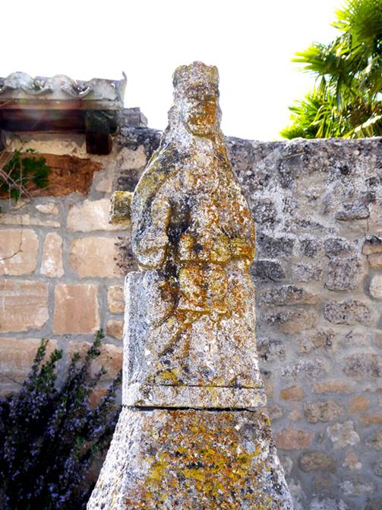

Slide 13
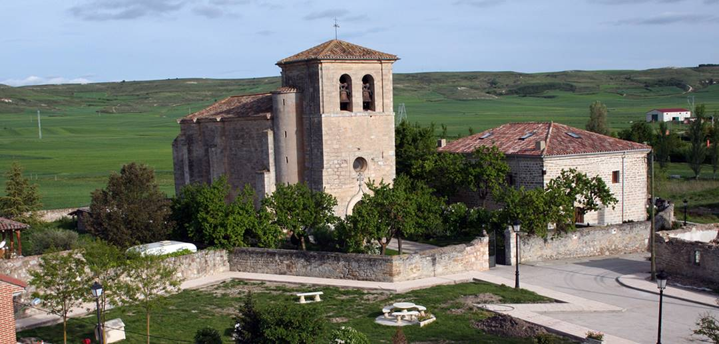

Slide 14
IGLESIA SAN MIGUEL ARCÁNGEL
Junto a la plaza y rodeada por un alto murete se encuentra la iglesia de San Miguel Arcángel, aunque la actual edificación es del siglo XVI, diversas excavaciones han descubierto orígenes románicos con una necrópolis datada entre los siglos XI a XIII. En su interior se conserva una pila románica de procedencia desconocida. Es un templo con una sola nave de fuertes muros. La portada es neogótica. El interior es gótico renacentista, trazado por Domingo Heras y Lucas Berruelo, en 1596. Destacan dos retablos: uno clasicista realizado por Mateo Fabrico en 1643 y uno lateral de estilo barroco de 1753. También se puede contemplar en esta iglesia una pila bautismal románica.

Slide 15
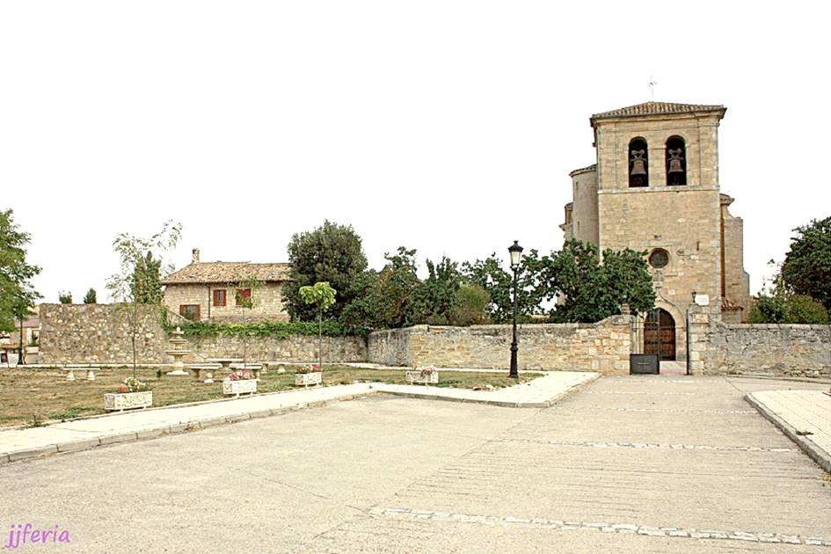

Slide 16
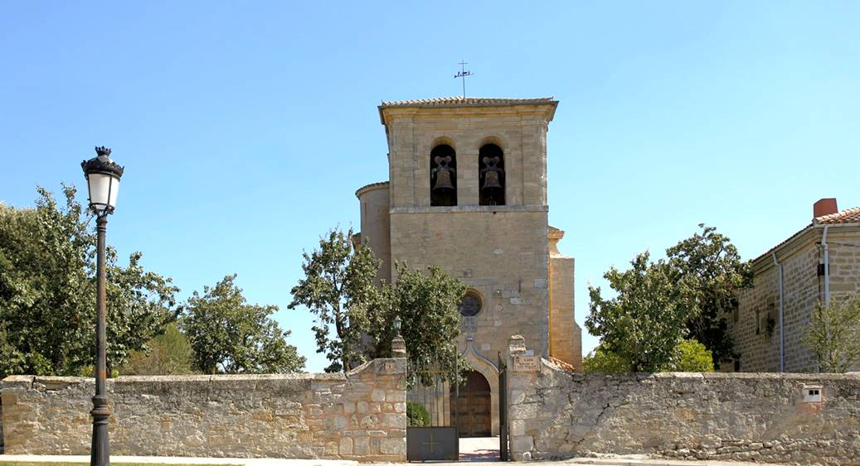

Slide 17
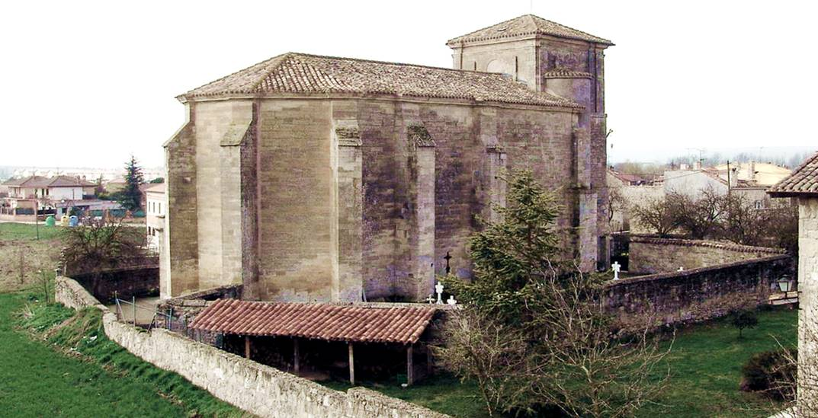

Slide 18
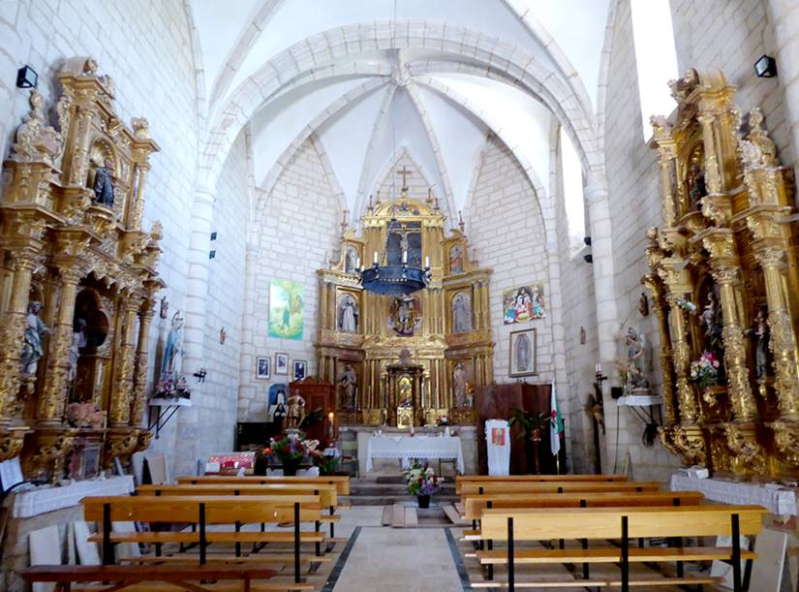

Slide 19
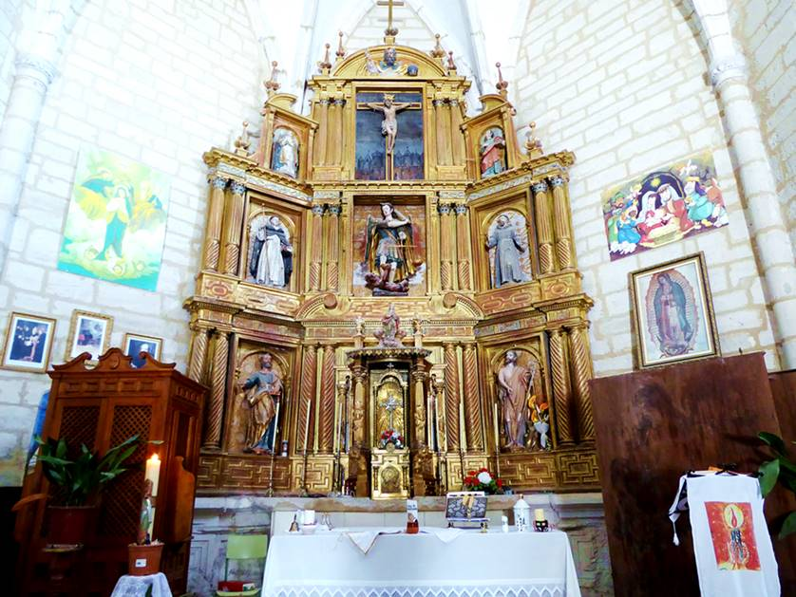

Slide 20
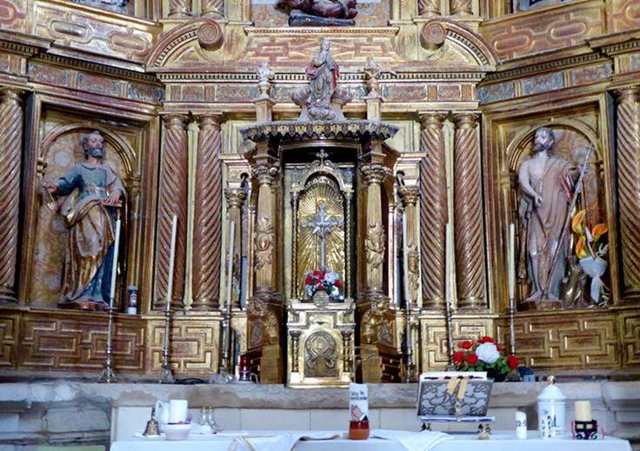

Slide 21
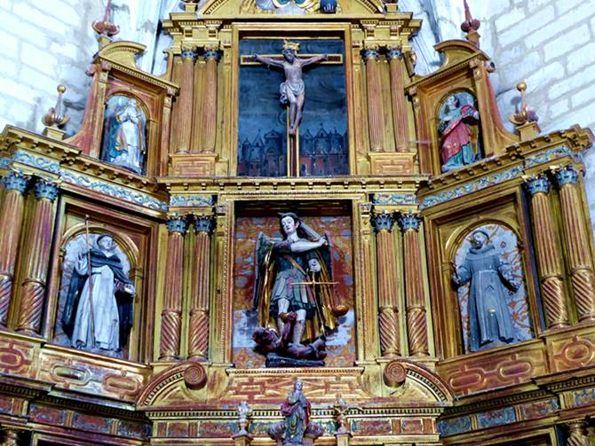

Slide 22
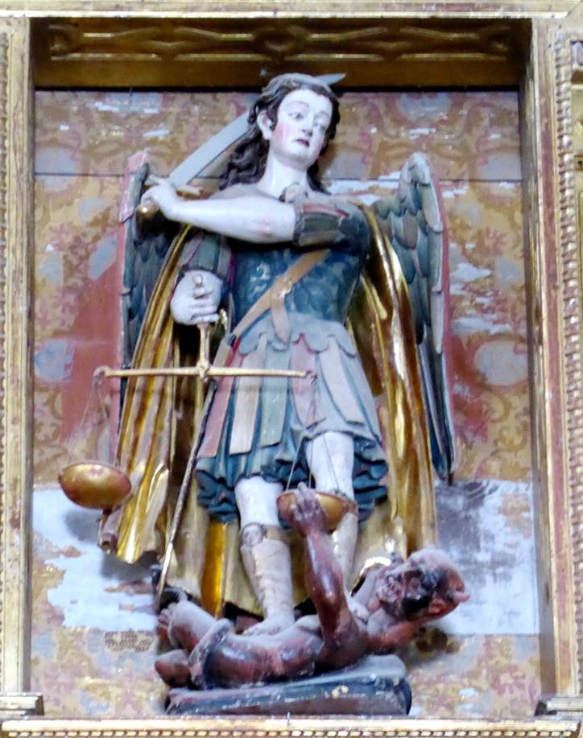

Slide 23
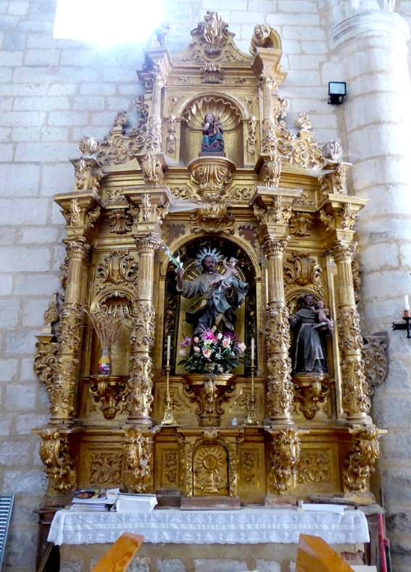
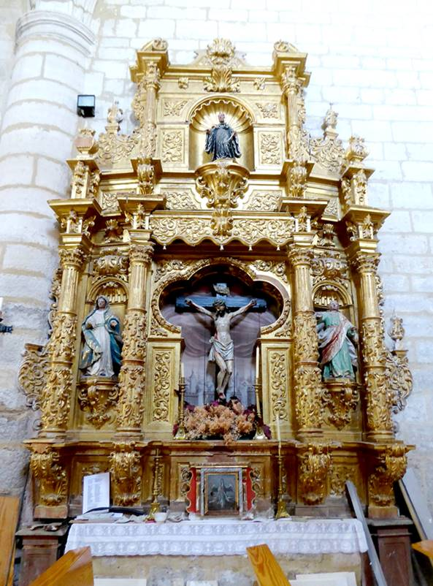

Slide 24
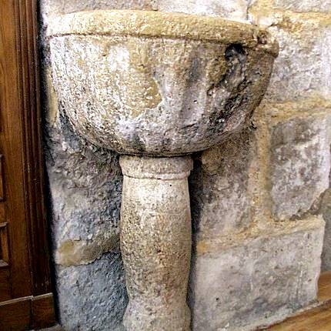

Slide 25
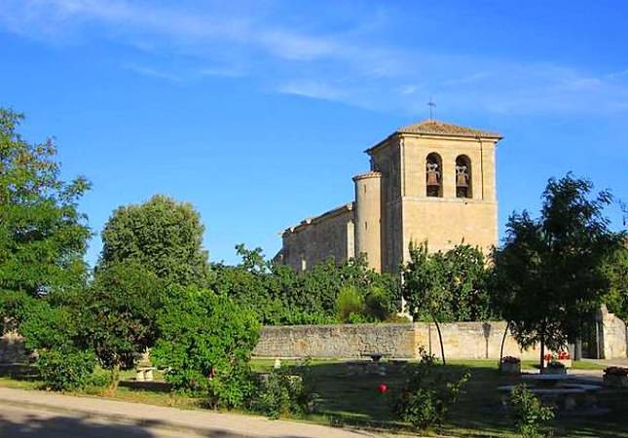

Slide 27
MONUMENTO AL CID CAMPEADOR
"Yo soy Ruy Díaz, el Cid Campeador de Vivar, el que en buena hora nació". Este hito escultórico es obra del artista valenciano Francisco Catalá Blanes, que donó el molde a la Junta Vecinal de Vivar en 1963. Su sencillez devuelve al héroe su escala humana. Es la primera de las muchas representaciones que encontraremos del Cid a lo largo de los caminos.

Slide 28
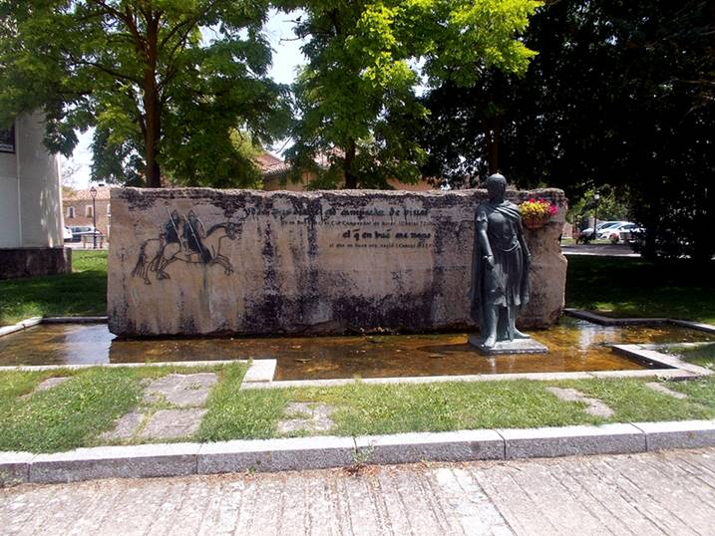

Slide 29
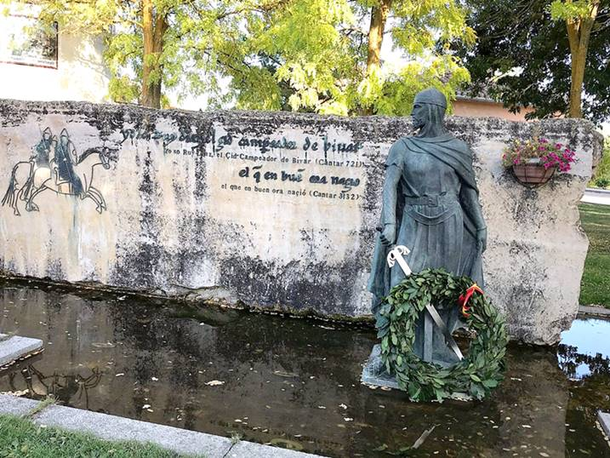

Slide 30
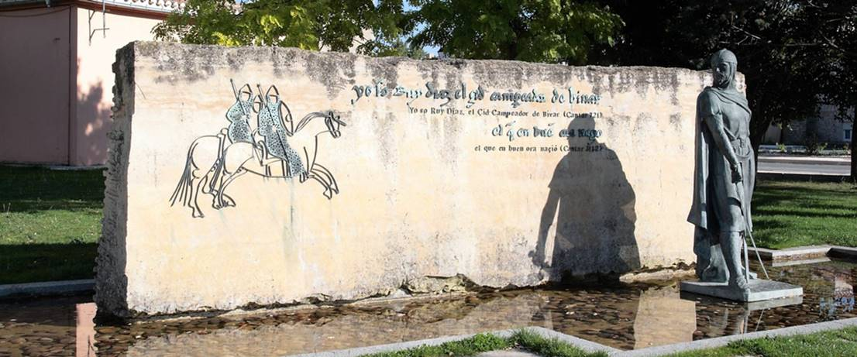

Slide 31
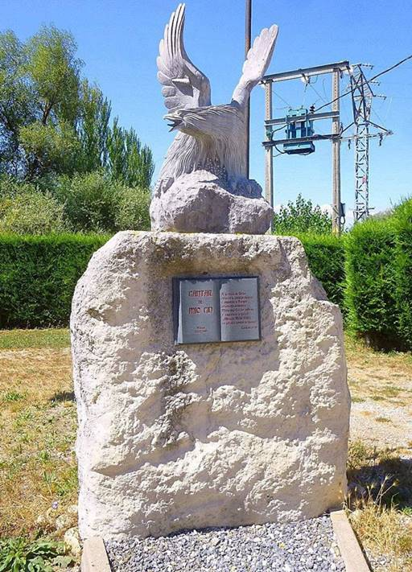
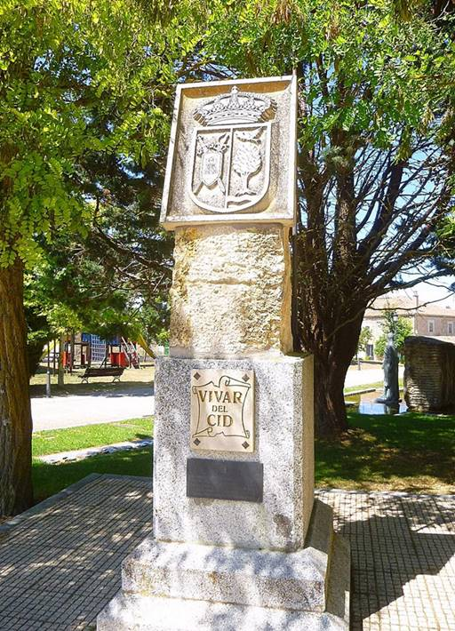

Slide 32
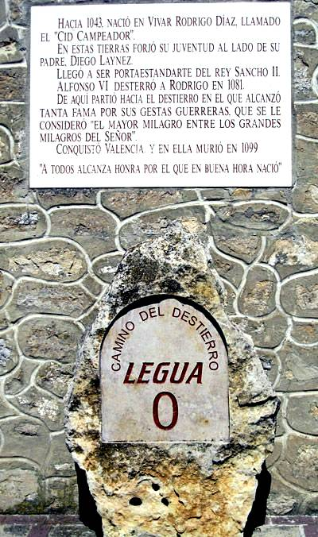

Slide 33
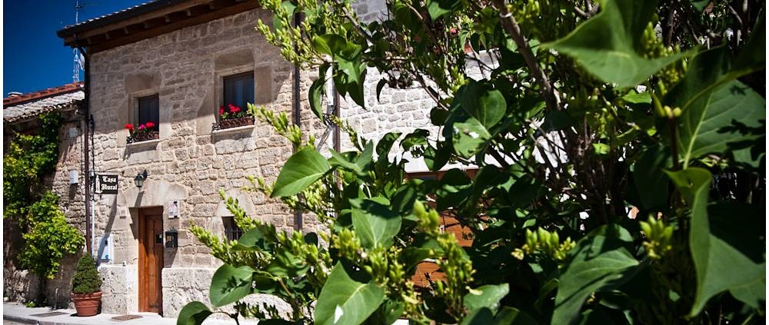

Slide 34
MOLINO DEL CID
Al final del pueblo, tras el monasterio de Nuestra Señora del Espino, hay un establecimiento de hostelería muy popular que es el Mesón "El Molino del Cid". Según la tradición esta gran casona se encuentra sobre los terrenos donde la familia de don Rodrigo tuvo hace muchos siglos un molino que molturaba cereal gracias a las aguas de un cauce que se nutre del río Ubierna y que pasa bajo la construcción.

Slide 35
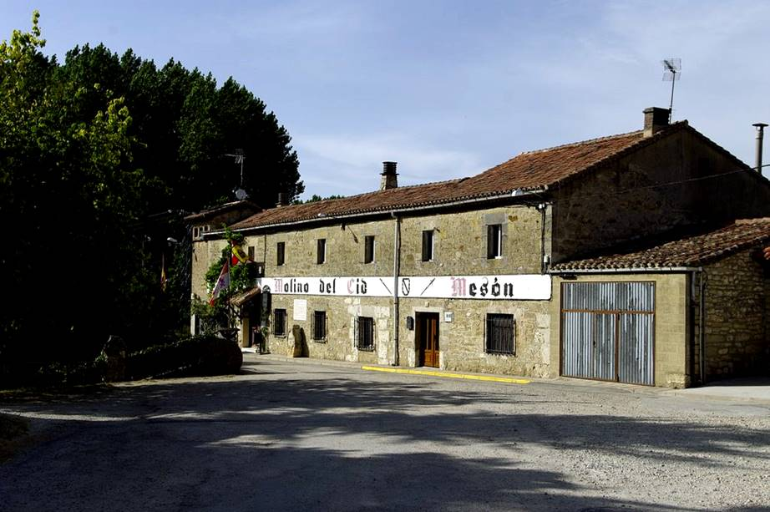

Slide 36
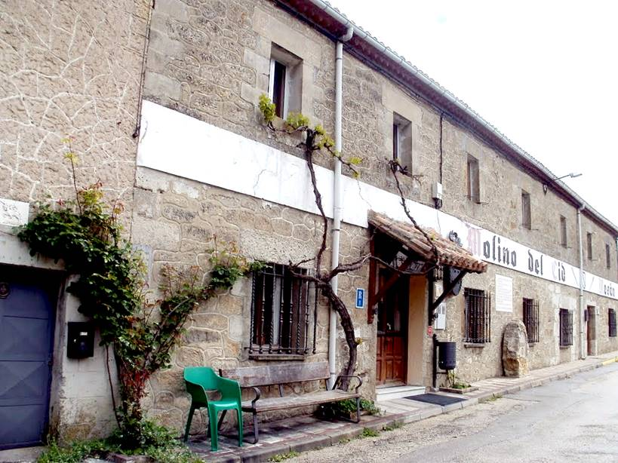

Slide 37
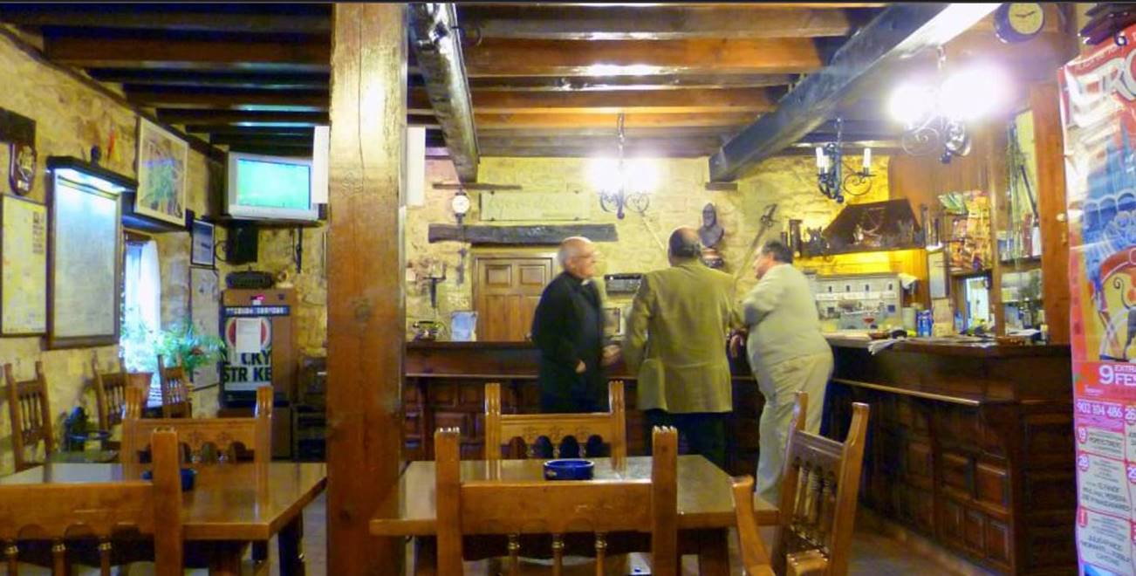

Slide 38
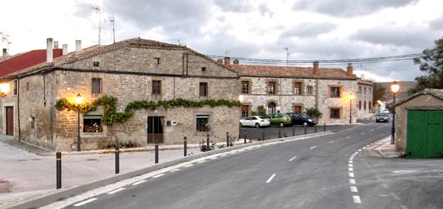

Slide 39
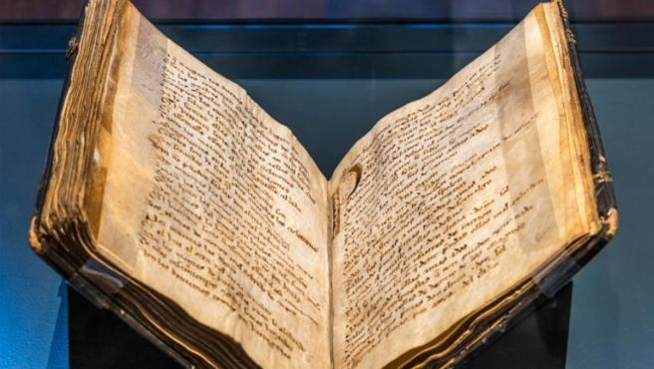
El original del CANTAR DE MIO CID se guarda en la Biblioteca Nacional de España

Slide 40

GRACIAS POR TU VISITA
Y QUE TENGAS UN BUEN DÍA
VICTOR NOVELLÓN

Slide 41







¿Te ha gustado?
Puedes ver más entrando
Aquí
Además puedes recibir powerpoints en tu correo electrónico suscribiéndote aquí:

